Slide 1
Paper Reading
Paper Reading
Paper Reading
Paper Reading
Paper Reading
Paper Reading
Paper Reading
Paper Reading
Paper Reading
Paper Reading
Paper Reading

Slide 2
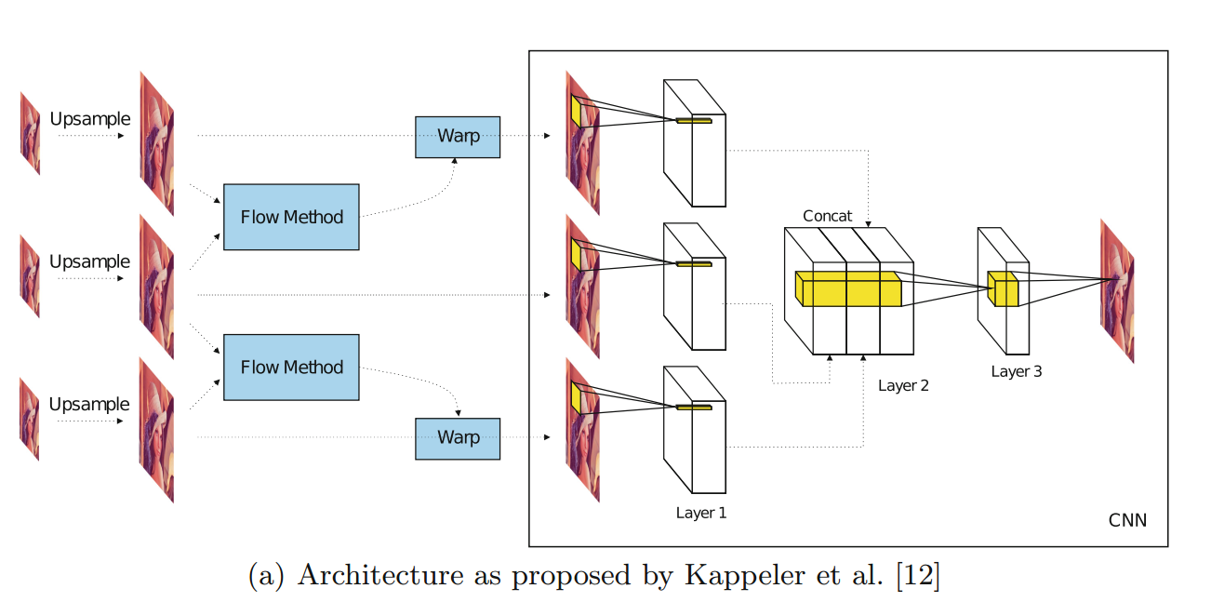
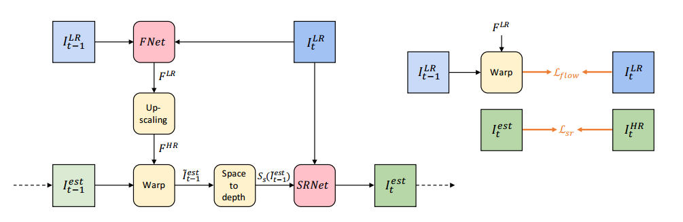
基于motion compensation的

Slide 3
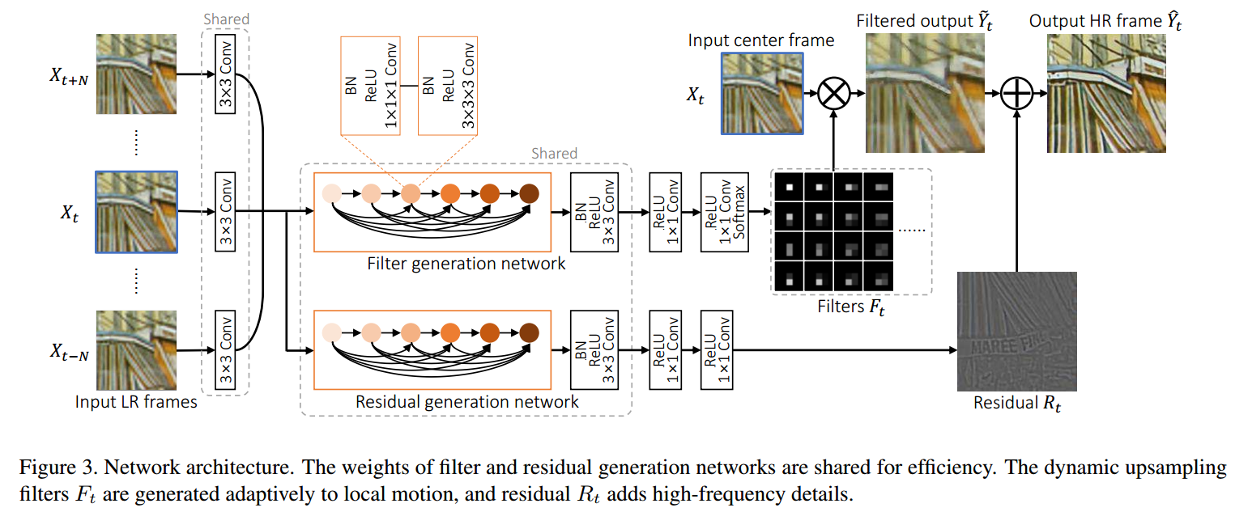
基于3D卷积的 CVPR2018

Slide 4
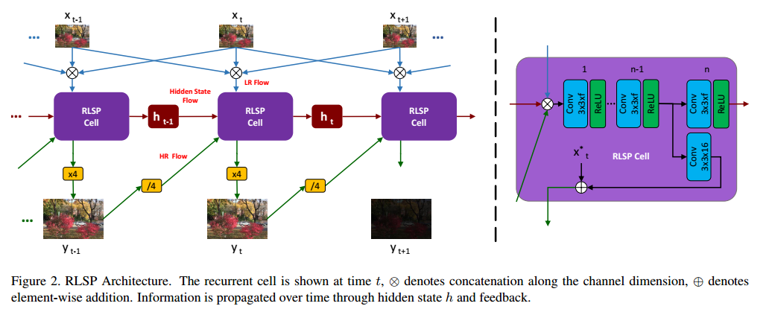
基于RNN的

Slide 5
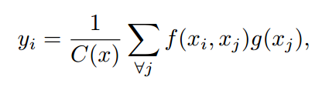


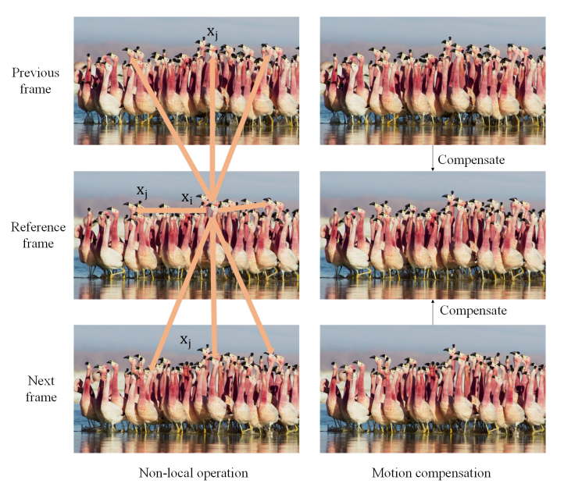
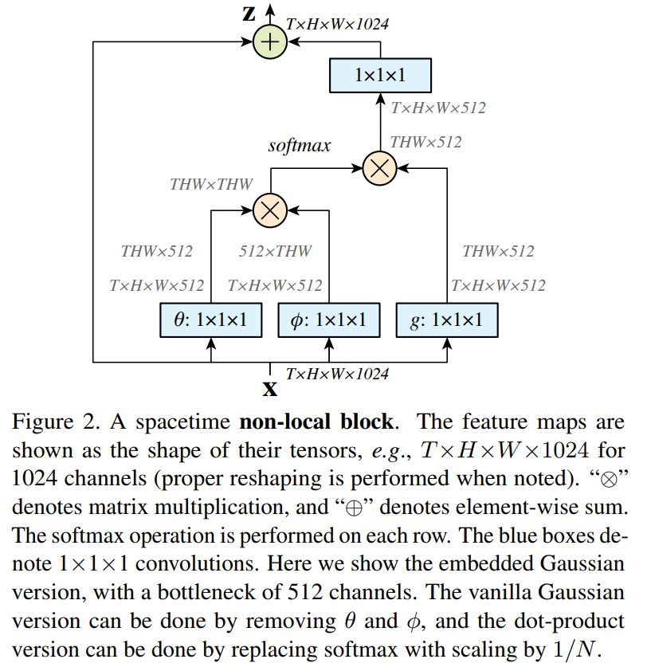
用Non-local代替motion compensation

Slide 6
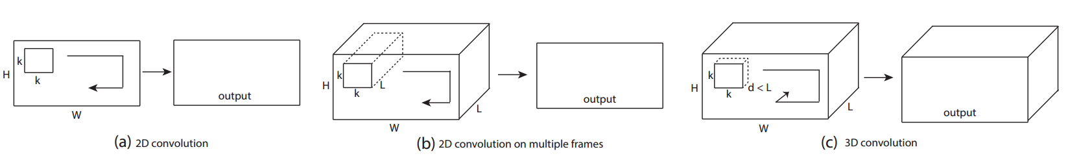
LSTM
Two-stream
Spatial-Temporal Information
3D Conv
难优化
消耗显存：11层的3D CNN显存消耗是152层ResidualNet的1.5倍

Slide 7
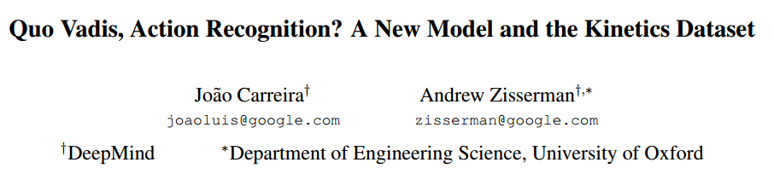



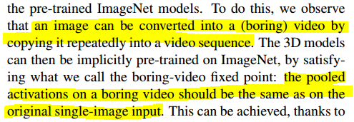
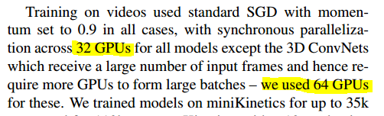
有钱人的解决办法
Dataset
1W数据
16W数据
初始化
GPU

Slide 8
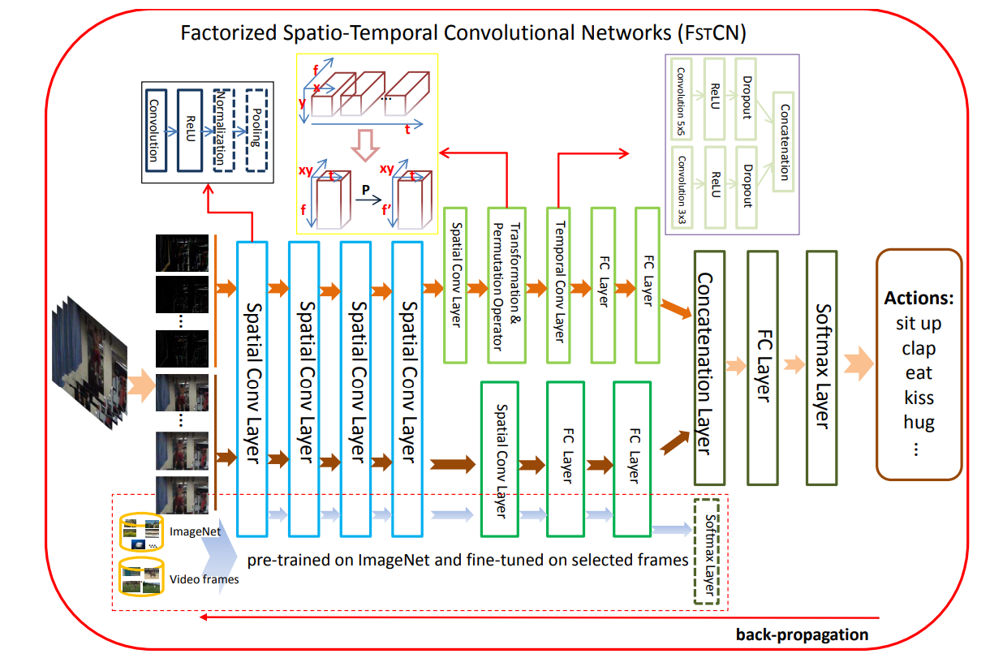

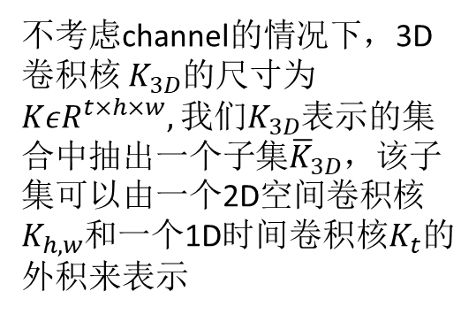
分解
正常人的解决办法
ICCV2015
简化
不考虑channel的情况下，3D卷积核 $K_{3D}$的尺寸为 $KεR^{t×h×w},$我们$K_{3D}$表示的集合中抽出一个子集${\overline{K}}_{3D}$，该子集可以由一个2D空间卷积核 $K_{h,w}$和一个1D时间卷积核$K_{t}$的外积来表示

Slide 9
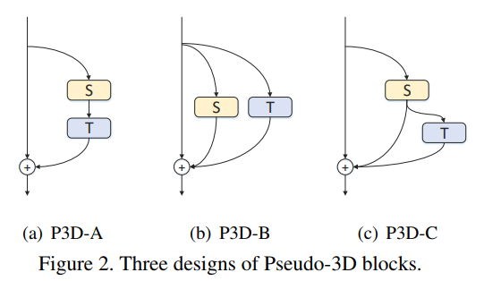
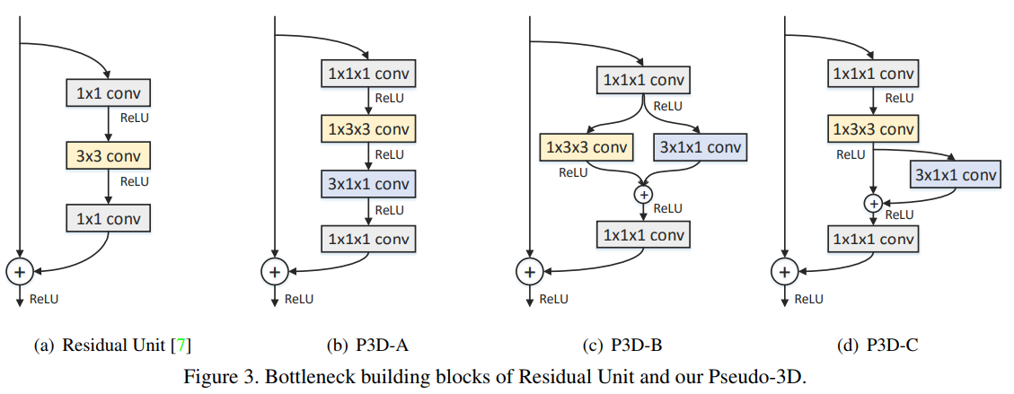
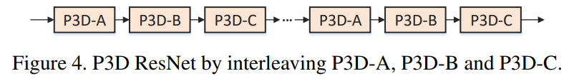
分解
ICCV2017
正常人的解决办法
简化
思想有点像Inception v3中用1*3和3*1的卷积叠加代替原来的3*3卷积
这篇文章是用1*3*3卷积和3*1*1卷积代替3*3*3卷积

Slide 10
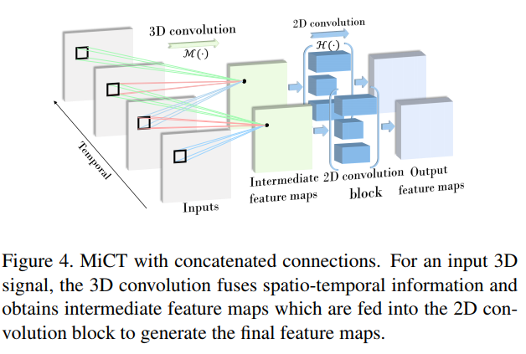
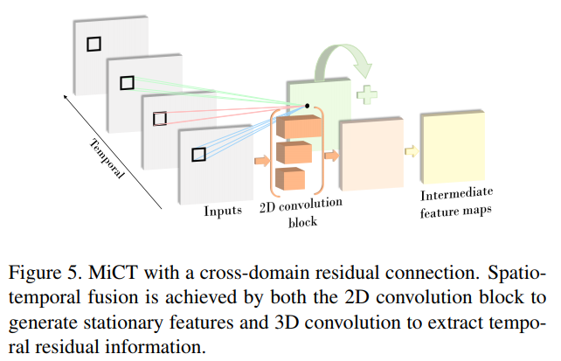

分解
CVPR2018
正常人的解决办法
简化
Notes:
在3d卷积结构中加入2D卷积作为辅助，减少3D卷积的用量，实现更深的网络
左图画的有点问题，

Slide 11
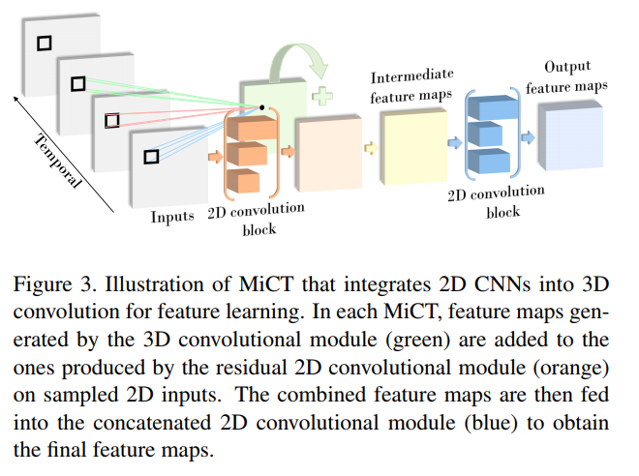
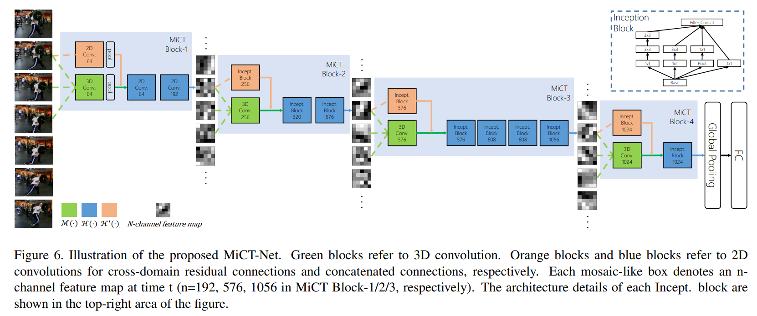
分解
CVPR2018
正常人的解决办法
简化
Notes:
在3d卷积结构中加入2D卷积作为辅助，减少3D卷积的用量，实现更深的网络
左图画的有点问题，

Slide 12
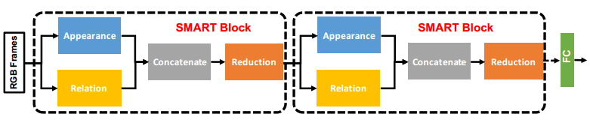
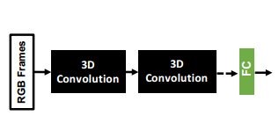
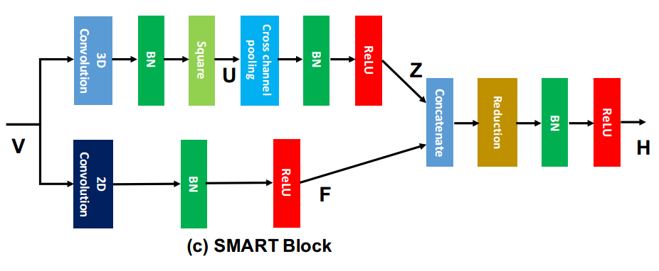
CVPR2018
分解
正常人的解决办法
简化

Slide 13
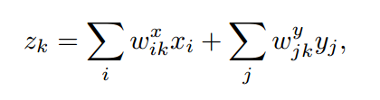
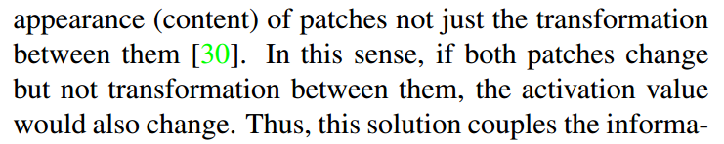

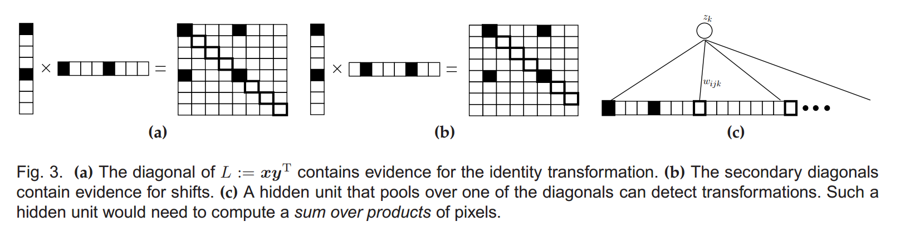
CVPR2018
3D卷积：
Multiplicative interaction：
R. Memisevic. Learning to relate images. IEEE Trans. Pattern Anal. Mach. Intell., 35(8):1829–1846, 2013.

Slide 14

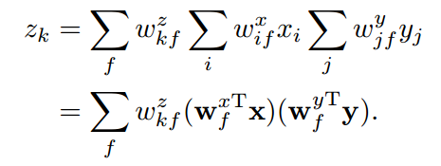
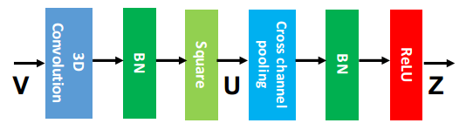
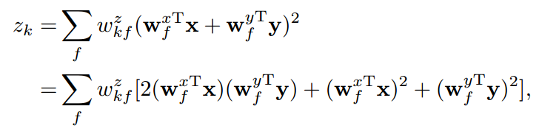
CVPR2018

Slide 15
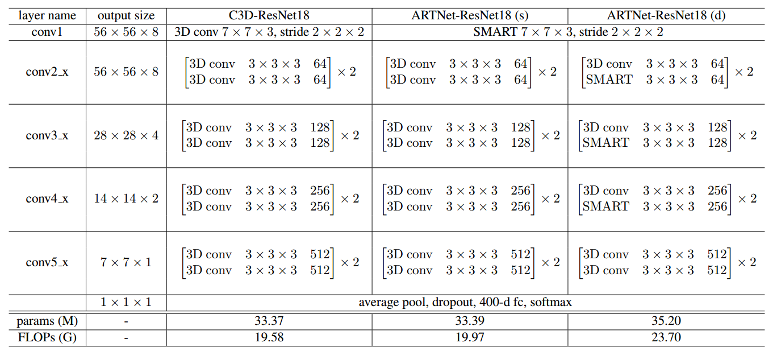
CVPR2018

